Slide 1
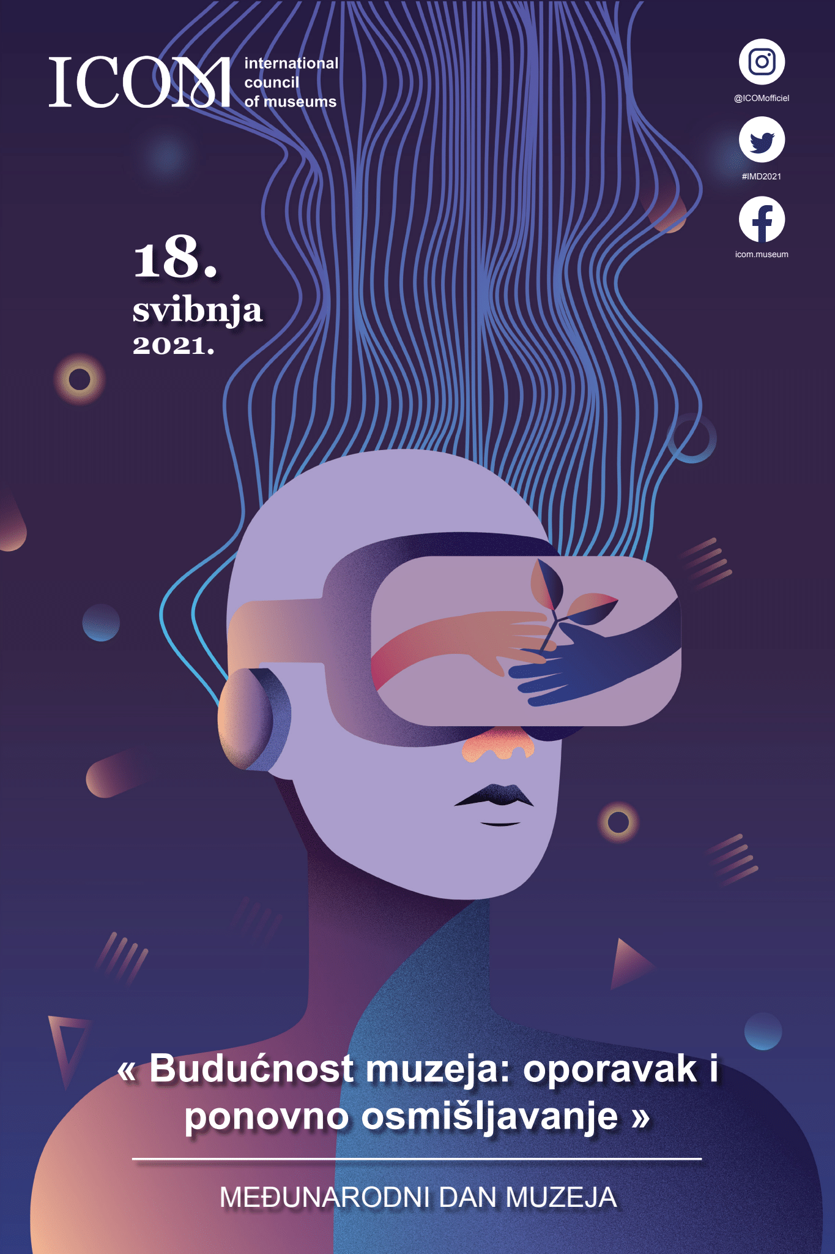
MEĐUNARODNI DAN MUZEJA 2021.
Budućnost muzeja: oporavak i ponovno osmišljavanje
izradila: Ljubica Vlašić, knjižničarka

Slide 2
Muzeji u Dubrovniku:
Palača Sponza
Akvarij i Institut za more i priobalje
Dom Marina Držića
Arheološki muzej
Muzej suvremene umjetnosti
Knežev dvor
Etnografski muzej
Rupe
Muzej Domovinskog rata
Samostan Sigurata
Pomorski muzej
Kulturno-povijesni muzej

Slide 3
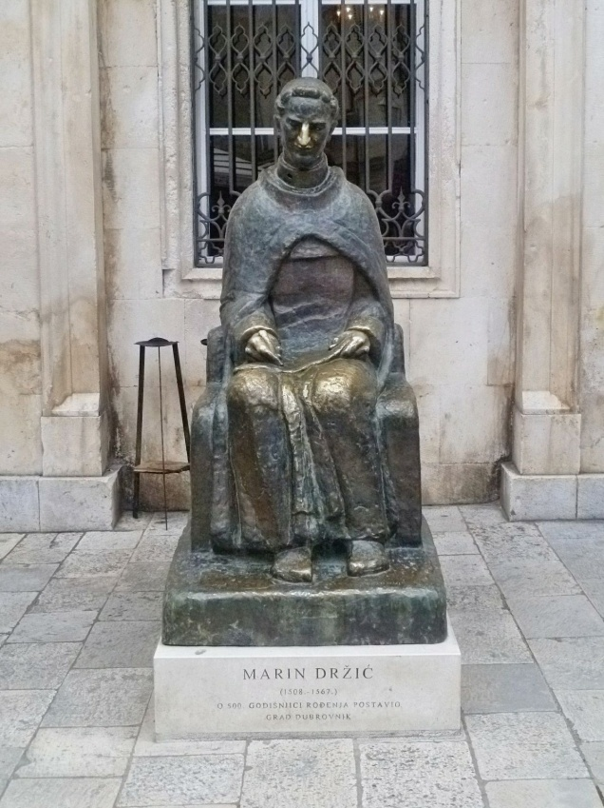
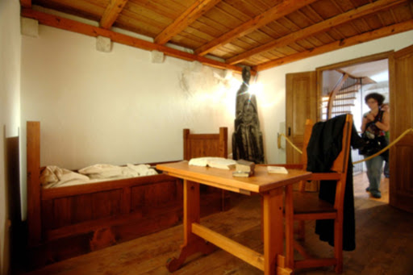
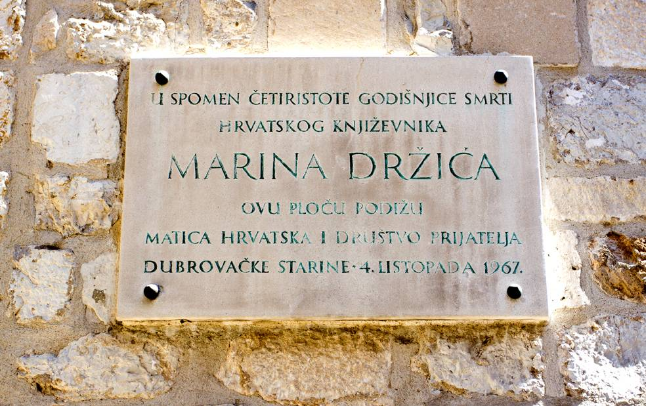
Dom Marina Držića

Slide 4
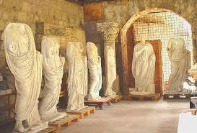
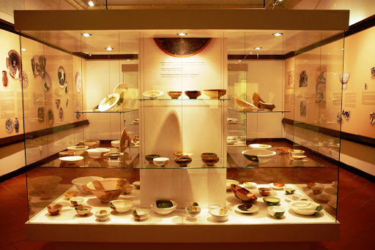
Arheološki muzej u Dubrovniku

Slide 5
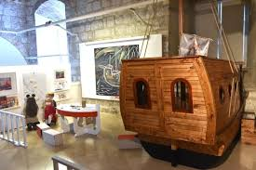
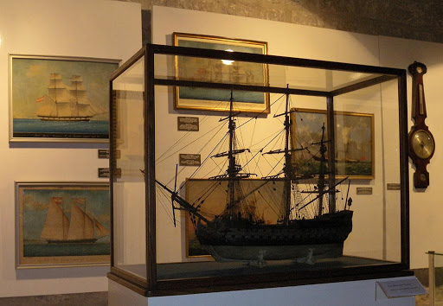
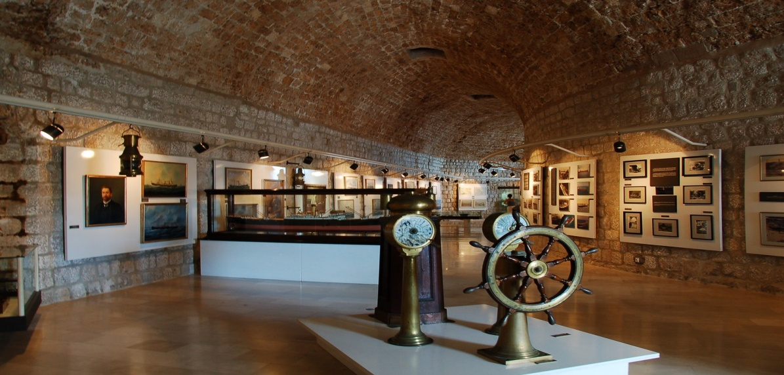
Pomorski muzej u Dubrovniku

Slide 6
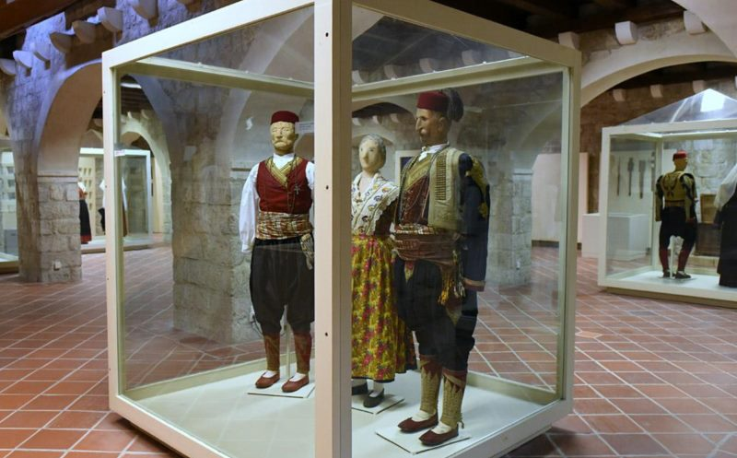
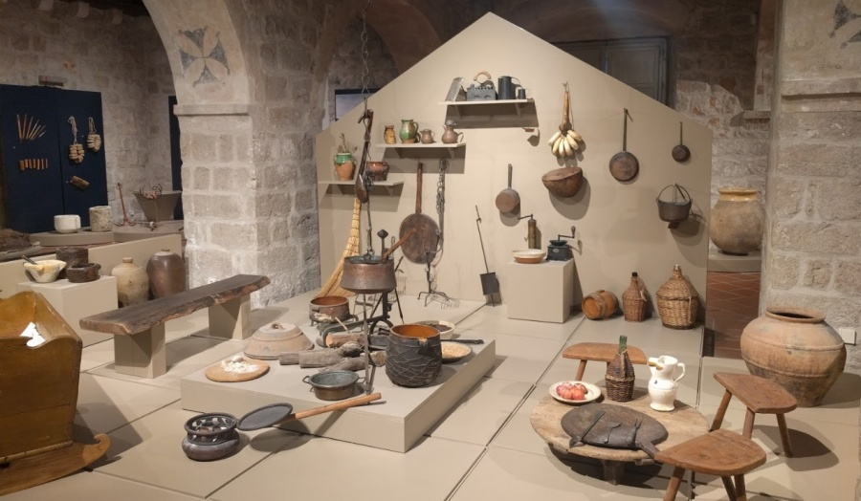
Etnografski muzej Rupe

Slide 7
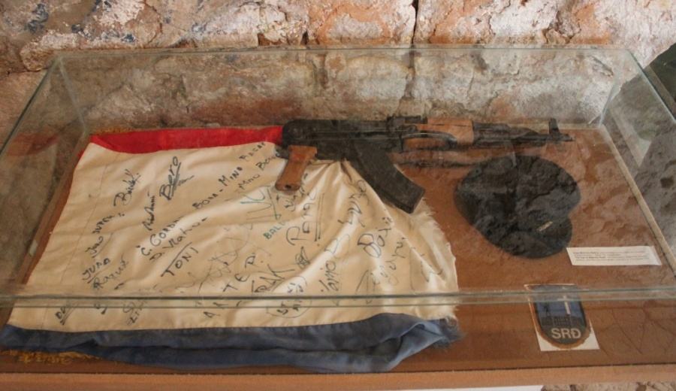
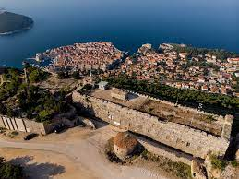
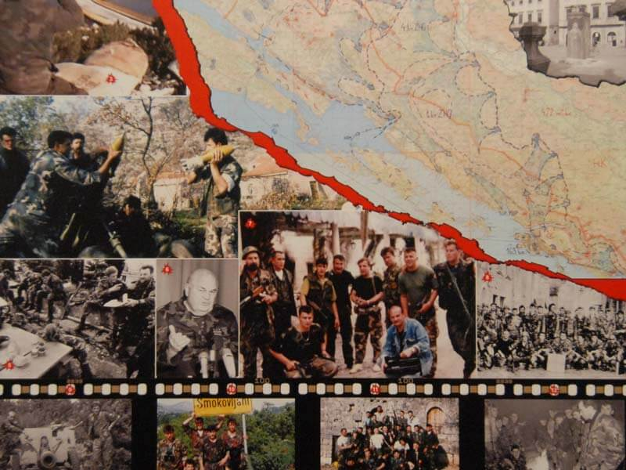
Muzej Domovinskog rata

Slide 8
Zadatak:
Zamislite da se nalazite u 2200-oj godini i posjećujete muzej koji govori o životu s početka 21. stoljeća.
Razmislite što bi se u tom muzeju nalazilo; što je to karakteristično za naše vrijeme, koji su to izumi, moda, svakodnevni predmeti koje koristimo. Postoje li neke osobe koje su utjecajne i važne u našem razdoblju itd.
Na dobivenom praznom papiru ispišite sljedeća polja na dnu stranice:
MUZEJ:
PREDMET:
Nacrtajte svoj predmet/osobu/izum za koji smatrate da je odraz našeg vremena te da se treba nalaziti u muzeju iz 21. stoljeća.

